Slide 1



Thứ Ba ngày 11 tháng 2 năm 2025
Tiết 1 _ Trang 21
Bài 50
Ôn tập
Chu vi hình tam giác, hình tứ giác

Slide 2




Slide 3




Quan sát tranh

Slide 4
Chu vi hình tam giác
Tổng độ dài ba cạnh của hình tam giác ABC là:
2 cm + 3 cm + 4 cm = 9 cm
A
2 cm
3 cm
B
C
Ta nói: Chu vi của hình tam giác ABC là 9 cm
4 cm

Slide 5
b) Chu vi hình tứ giác
Tổng độ dài bốn cạnh của hình
tứ giác MNPQ là:
2 cm + 3 cm + 4 cm + 5 cm = 14 cm
N
3 cm
M
4 cm
Ta nói: Chu vi của hình tứ giác MNPQ là 14 cm
2 cm
Q
5 cm
P

Slide 6
Chu vi hình tam giác, hình tứ giác
Tổng độ dài các cạnh của hình tam giác, hình tứ giác là chu vi của hình đó

Slide 7


Slide 8

Bài 1: Tính chu vi hình tam giác có độ dài các cạnh là:
7 cm, 10 cm và 14 cm
20 dm, 30 dm và 40 dn
15 dm, 20 dm và 15 dm

Slide 9
Bài 1: Tính chu vi hình tam giác có độ dài các cạnh là:
7 cm, 10 cm và 14 cm
Bài giải:
Chu vi hình tam giác là:
7 + 10 + 14 = 31 (cm)
Đáp số: 31 cm
Mẫu:

Slide 10
Bài 1: Tính chu vi hình tam giác có độ dài các cạnh là:
b) 20 dm, 30 dm và 40 dm
Bài giải:
Chu vi hình tam giác là:
20 + 30 + 40 = 90 (dm)
Đáp số: 90 dm

Slide 11
Bài 1: Tính chu vi hình tam giác có độ dài các cạnh là:
c) 15 dm, 20 dm và 15 dm
Bài giải:
Chu vi hình tam giác là:
15 + 20 + 15 = 50 (dm)
Đáp số: 50 dm

Slide 12
Bài 2: Tính chu vi hình tứ giác có độ dài các cạnh là:
3 dm, 4 dm, 5 dm và 6 dm
10 cm, 15 cm, 10 cm và 15 cm

Slide 13
Bài 2: Tính chu vi hình tứ giác có độ dài các cạnh là:
3 dm, 4 dm, 5 dm và 6 dm
Bài giải:
Chu vi hình tứ giác là:
3 + 4 + 5 + 6 = 18 (dm)
Đáp số: 18 dm

Slide 14
Bài 2: Tính chu vi hình tứ giác có độ dài các cạnh là:
b) 10 cm, 15 cm, 10 cm và 15 cm
Bài giải:
Chu vi hình tứ giác là:
10 + 15 + 10 + 15= 50 (dm)
Đáp số: 50 dm

Slide 15
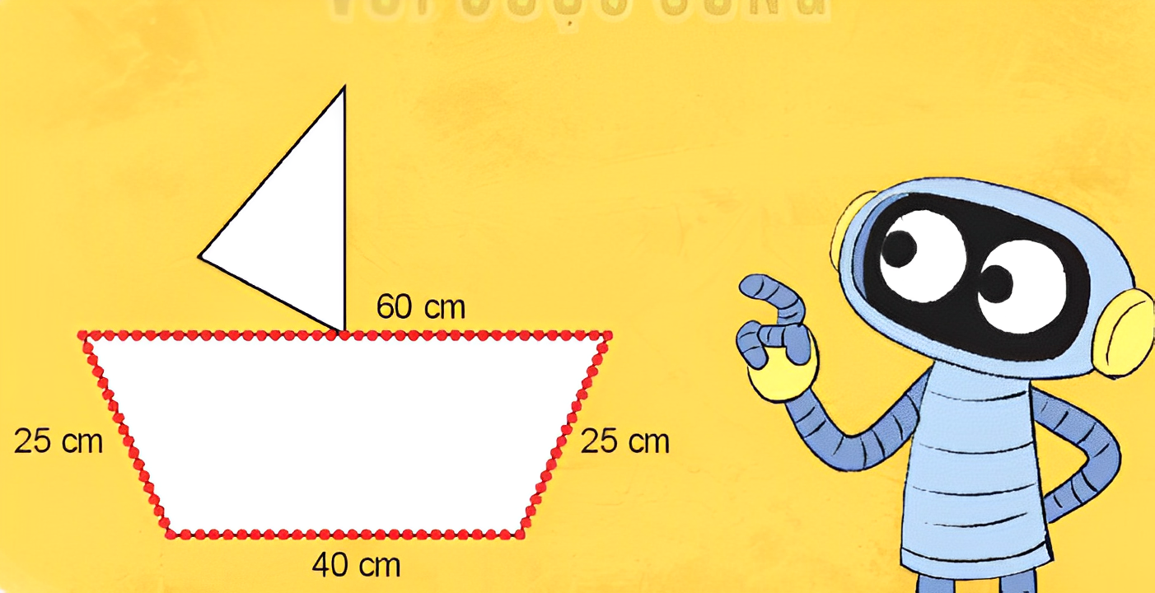

Bài 3: Rô-bốt dùng dây đèn nháy để trang trí thuyền như hình vẽ. Hỏi chiều dài đoạn dây đèn nháy là bao nhiêu xăng-ti-mét:

Slide 16
Bài giải:
Chiều dài đoạn dây đèn nháy là:
25 + 25 + 60 + 40 = 150 (cm)
Đáp số: 150 cm

Slide 17


Slide 18
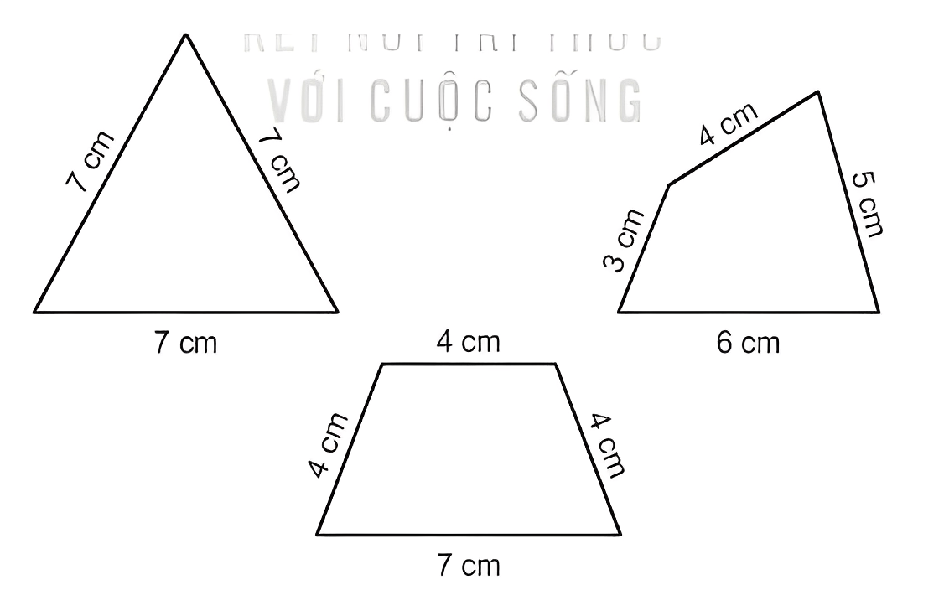
Đố em!
Hình có chu vi lớn nhất là hình nào?
21 cm
18 cm
19 cm
1
2
3

Slide 19



